Slide 1
成立したEPUBアクセシビリティJIS規格と今後
村田真
日本DAISYコンソーシアム技術委員会委員長
（元） EPUBアクセシビリティJIS原案作成委員会委員長
慶應義塾大学政策・メディア研究科特任教授

Slide 2
アクセシビリティ指令とPL指令の 日本への影響
EUのアクセシビリティ指令(2019)
理念法ではなく、具体的な要件や罰則まで含んだ立法を各国に求めている
?????
EC のPL 指令(1985)
日本の製造物責任法(1995)

Slide 3
欧州アクセシビリティ指令とEPUBアクセシビリティ
欧州出版者連盟（29ヵ国）から欧州委員会への公開書簡
EPUBアクセシビリティと関連仕様を使えばよいという趣旨
資料（レターとポジションペーパ）参照
欧州アクセシビリティ指令
要求
EPUBアクセシ ビリティと関連仕様
対応関係を示すW3Cノート
欧州アクセシビリティ法のどの条文
WCAG 2, EPUB 3.3, EPUB Accessibility 1.1のどの部分
電子書籍

Slide 4
EPUBアクセシビリティの目標
アクセシビリティを備えたEPUB出版物を発見できるようにする
例1: 読み上げ可能なものを発見する
例2: 総ルビ表示が可能なものを発見する
例3: ナビゲーションが可能なものを発見する
EPUB出版物がどこまでアクセシブルかを評価し、認証できるようにする

Slide 5
EPUBアクセシビリティ, ISO/IEC 32761, JIS X 23761の関係
EPUB Accessibility 1.1 (W3C)
JIS X 23761 = ISO/IEC 23761 ≒ EPUB Accessibility 1.0 (IDPF)

Slide 6
推進している組織
DAISY
Fondazione LIA（イタリア）
EDRLab（フランスなど）
Benetech（アメリカ）
Vital Source（アメリカ）
Hachette （フランス）
Börsenverein（ドイツ）
Wiley, Kobo, …
EPUBアクセシビリティに関心を持たない
出版関係者は欧米にはいない

Slide 7
国内での採用は技術的に難しいか？
リフロー型（電書協 EPUB 3 制作ガイド）については簡単
最低限のこと
画像に代替テキストを付ける
メタデータを付ける
その他
上を見ればきりがない
固定レイアウト型については困難

Slide 8
LIAのホワイトペーパ
出版物のアクセシビリティを要求する法律
ボーンアクセシブルな出版という考え方
出版社とコンテンツ作成者
取次
電子書店と電子図書館
メタデータ標準
認証手続き
事例紹介
ホワイトペーパ日本語訳のEPUB版とPDF版

Slide 9
EPUB出版物アクセシビリティ認証機関 : イタリアLIAモデル
出版側とアクセシビリティ関係者の共同運営
商用EPUB出版物のアクセシビリティ認証
費用は会員負担
他国の羨望の的

Slide 10
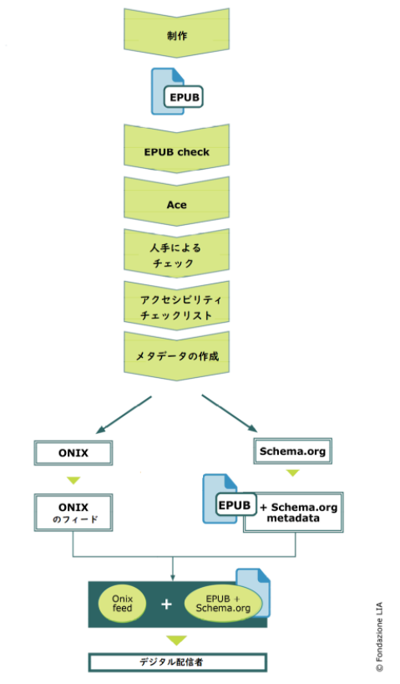
認証機関のミッション
EPUB出版物のアクセシビリティ認証
アクセシビリティに関連する標準化
アクセシブルなEPUB作成作業についての教育
EPUB制作ガイドのアクセシビリティ対応改訂
アクセシビリティ検証ツールの整備

Slide 11
認証機関の難しさ
出版社の信頼を得ること。そうでなければ発売前のEPUB書籍を認証のために提出してくれない。
アクセシビリティ関係者の信頼を得ること。そうでなければ認証機関の認証があってもアクセシブルだと社会が認めない。例えば著作権法の例外規定（37条）の適用において考慮されない。

Slide 12
メリット
出版社
障害者差別解消法が民間事業者にも義務づける合理的配慮を提供したことになる
欧州アクセシビリティ法（またその国内同等物）による罰則を回避できる
フラットテキスト提供や著作権法例外規定適用の必要性が減る
プリントディスアビリティをもつ人にも購入してもらえる
アクセシビリティ関係者
商用電子出版物のアクセシビリティ向上

Slide 13
日本DAISYコンソーシアムとしての予定
EPUBアクセシビリティの日本語に関する拡張をW3CとEDItEURに働きかける
総ルビ／パラルビ／ルビなしを購入前に区別できるようにする
縦書き・横書きを購入前に区別できるようにする
分かち書きの可否を購入前に区別できるようにする
HTMLのルビのアクセシビリティについての改善をW3C HTML WGで行う
すでにルビ読み上げについてのノートを執筆中

Slide 14
EPUB Accessibility 1.1への対応
W3Cでの状況
すでに勧告候補である。
2023年前半には勧告になる？
国内利用
JISの対応
技術的に大差はないが、両方を併用するのはオーバヘッド。
準備は1.0で始め、本格運用は1.1で統一するのが良いだろう。
選択肢1: ISO/IEC規格化を進め、続いてJISを改正する。
選択肢2: JISを直接改正する（国際一致規格ではなくなる） 。

Slide 15
参考資料（本文中にないもの）
欧州アクセシビリティ法とEPUB Accessibilityの関係についてのDAISYによるまとめ
電子書籍が備えるべきアクセシビリティ機能とその基盤となるデータ形式
EPUBおよびHTMLの読み上げについての資料集
日本DAISYコンソーシアム技術委員会のページ
ルビ、分かち書き、縦横切り替えについてのメタデータの案が含まれている
GitHubでの日本DAISYコンソーシアムのレポジトリ群
紙の本が読めない 読み難い状況とその原因

